Slide 1
Med Sync
Ana Carolina, Gustavo, João Pedro, Maria Eduarda e Pedro Henrique
Trabalho Interdisciplinar: Aplicações para Sustentabilidade

Slide 2
Contextualização
No dia a dia de uma clínica, diversos pacientes são atendidos e, para o médico, é difícil se lembrar dos dados de cada um.

Slide 3
Problema
Programa desatualizado gerava problemas de gestão e confiabilidade de dados

Slide 4
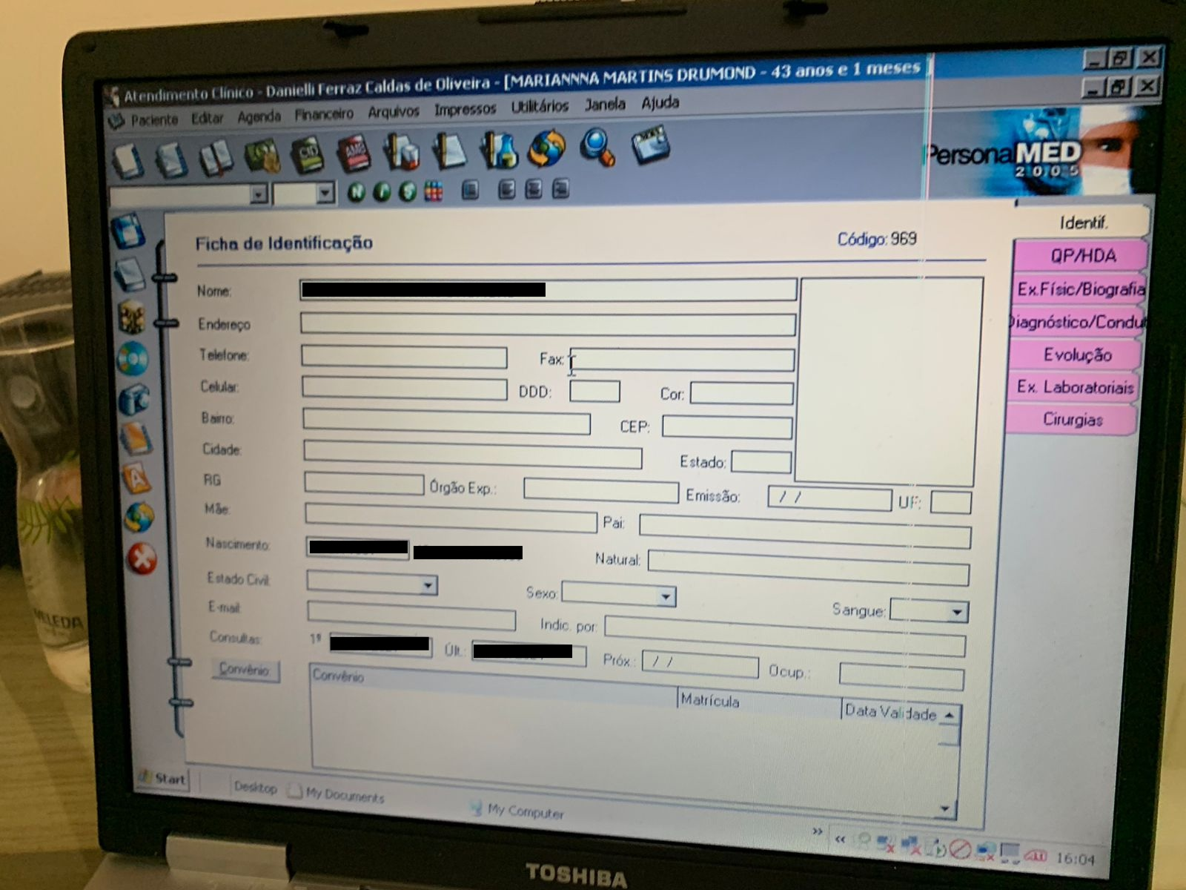
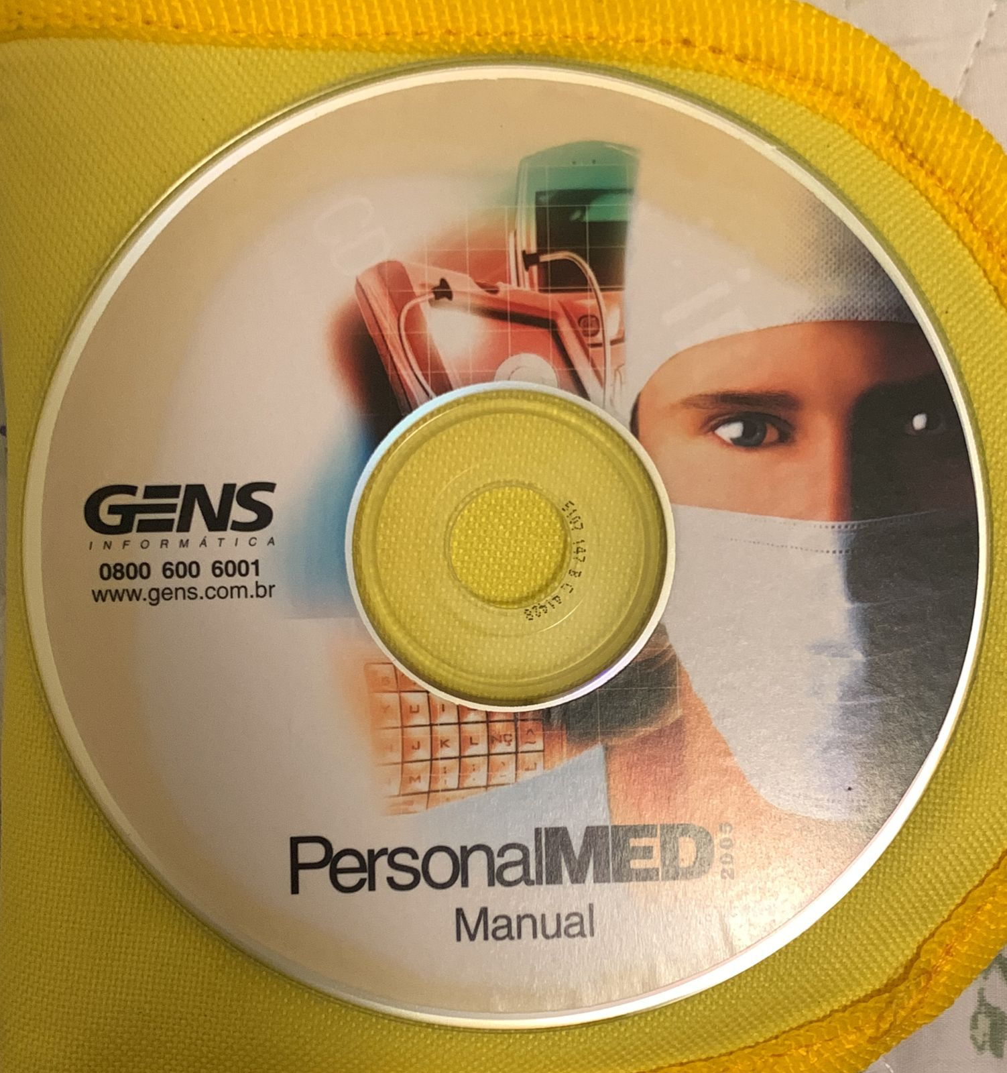

Slide 5
Especificação
Descontrole de pacientes
Desalinhamento de registros financieros
Desorganização para armazenamento de dados médicos
Insegurança de horários

Slide 6
Objetivo
Gerenciar os dados referentes à clínica de forma centralizada

Slide 7
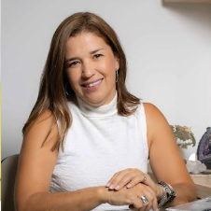
Dra. Danielli Ferraz
Médica cardiologista que atua na área de antropologia e possui sua própria clínica

Slide 8
Tecnologias utilizadas
Nuxt
Tailwind
Axios
Node
Postgres
TypeORM

Slide 9
Resultados

Slide 10
Funcionalidades - Gerenciar
01
02
03
04
Pacientes
Horários
Recibos
Usuários

Slide 11
Funcionalidades - Gerar
01
02
03
Recibos
Atestados
Receitas

Slide 12
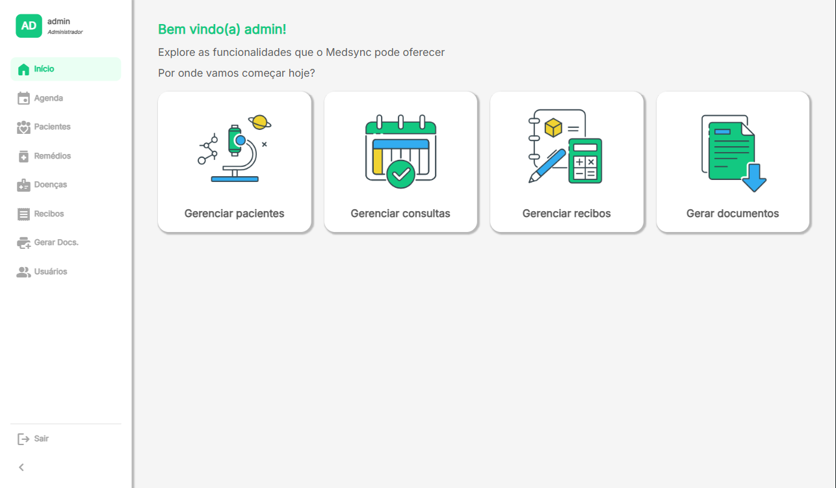
Principais Páginas

Slide 13
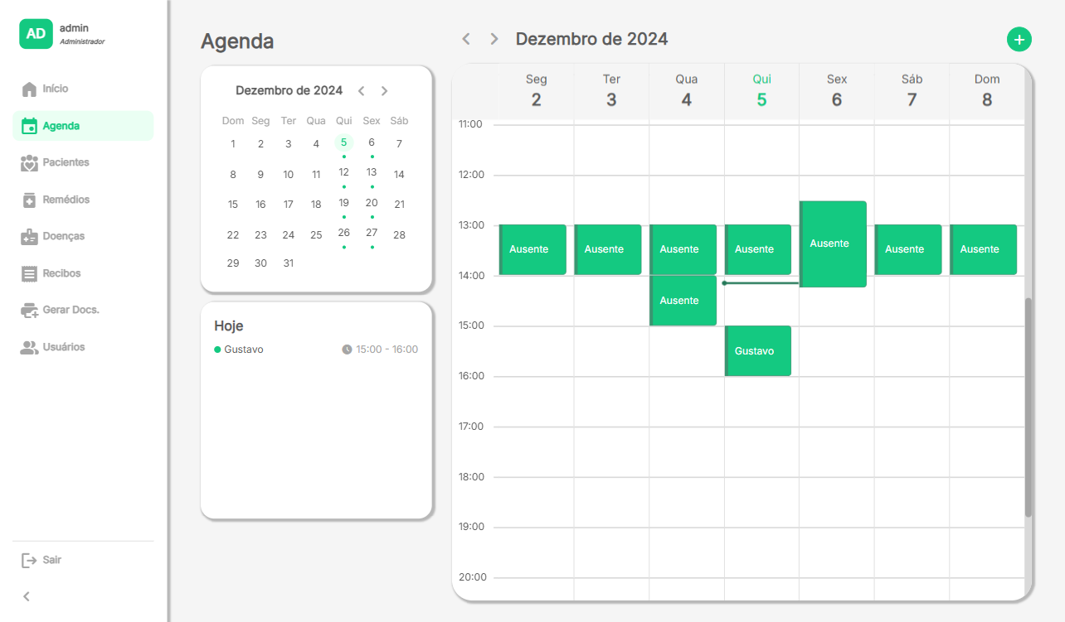

Slide 14
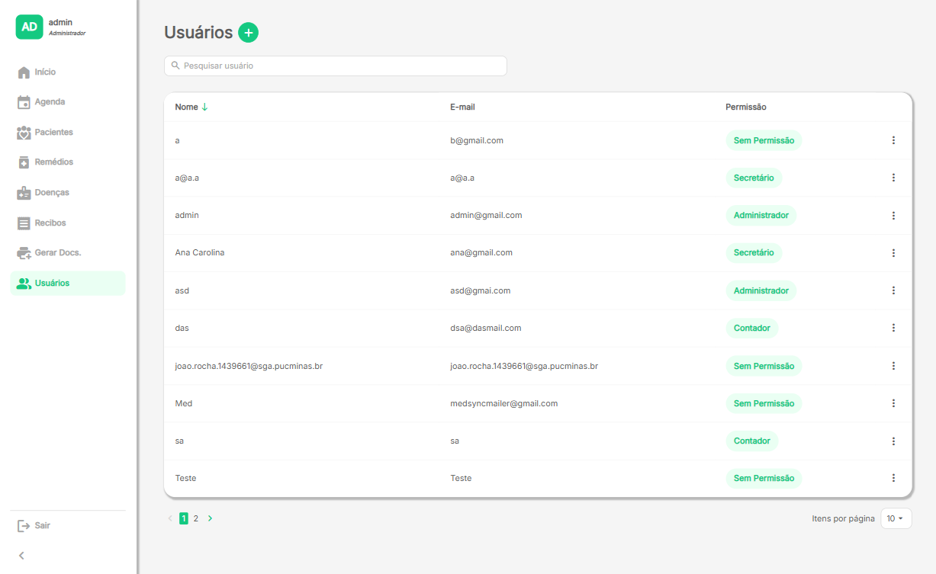

Slide 15
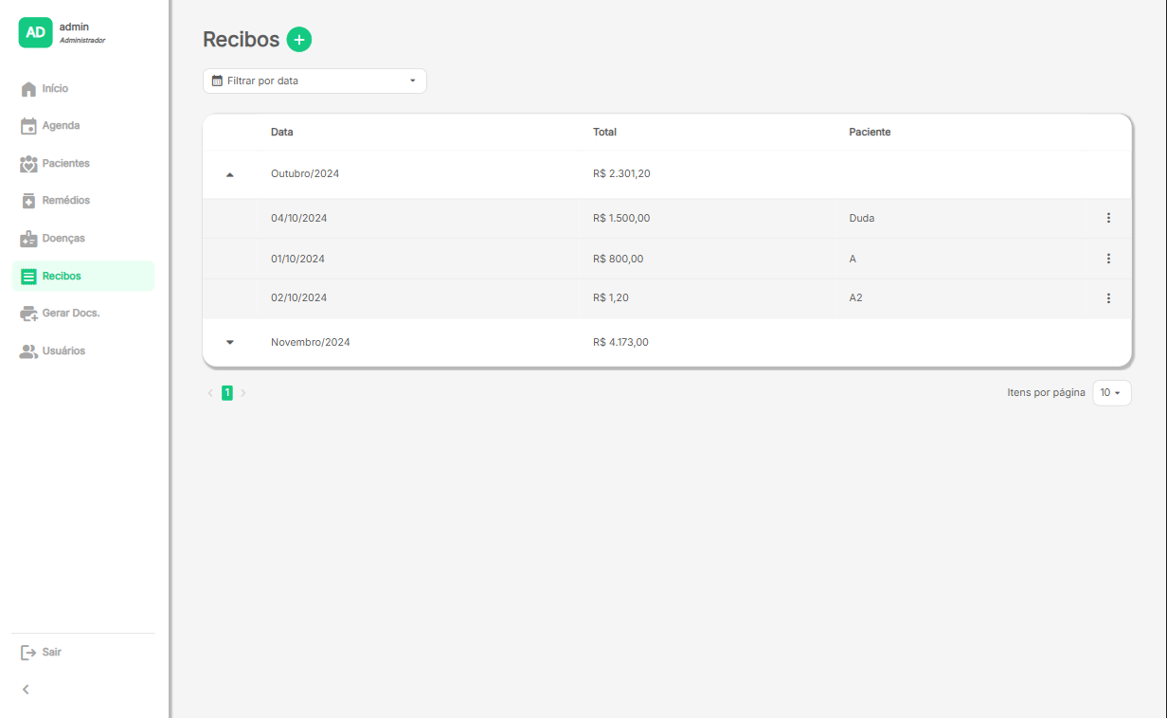

Slide 16
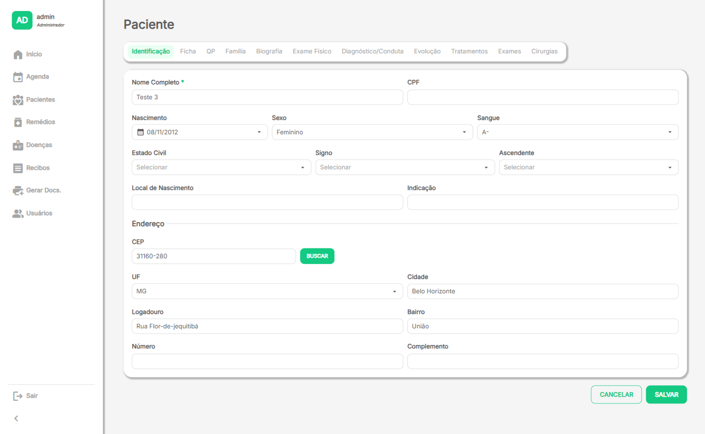

Slide 17
Importância da extensão
O projeto de extensão tem um valor imenso para os alunos e para a clínica, já que possui um impacto social, ambiental e acadêmico.
Acesso à consultas de qualidade e de precisão;
Redução de erros;
Soluções adaptadas à realidade e à necessidade da clínica (cliente);
Redução de papelada, garantindo a sustentabilidade;
Aplicação prática do conhecimento aprendido na faculdade;
Desenvolvimento de habilidades profissionais para nós alunos;
Networking, que pode abrir portas para oportunidades de emprego ou estágios.

Slide 18
Conclusão
Além de permitir uma experiência mais próxima do mercado, esse projeto foi de grande valor tanto para o cliente quanto para os participantes

Slide 19
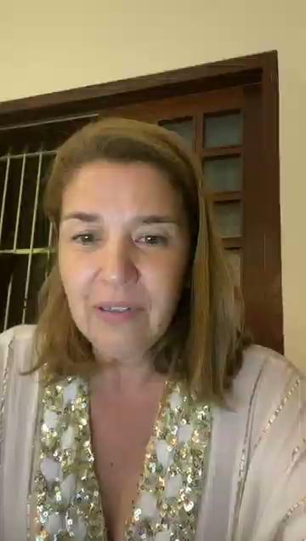

Slide 20
Obrigado

